Slide 1

ОД ПОДАТАКА ДО ДОБРЕ УПРАВЕ

Slide 2
ПРАВНИ ОКВИР ЗА ДОНОШЕЊЕ ОДЛУКА НА БАЗИ ПОДАТАКА
Закон о планском систему
Уредба о методологији израде докумената јавних политика
Уредба о анализи ефеката прописа
Уредба о обавезним елементима плана развоја аутономне покрајине и јединице локалне самоуправе

Slide 3
О чему данас говоримо
Аналитички сервис ЈЛС
Три нивоа који чине оквир презентације:
Шта све садржи Аналитички сервис ЈЛС — области, показатељи, функционалности
Повезивање са ЦОР / SDG
Како користити податке на (још) напреднији начин — укрштање, поређење, учење

Slide 4

Аналитички сервис ЈЛС
Обухвата 519 показатеља у 8 различитих области за период од 2011.
https://rsjp.gov.rs/cir/analiticki-servis/
Зашто је важан
Јединствена база података за све ЈЛС
Омогућава поређење, праћење трендова и израду анализа
Подржава праћење циљева одрживог развоја (ЦОР)
Унапређење система планирања на нивоу ЈЛС и аналитички капацитети.
Развијен као полазна тачка за управљање засновано на чињеницама

Slide 5
Доступни подаци
Период 2011-2023.
519 индикатора
Основни подаци за ЈЛС
(60 индикатора)
Социјална заштита
(32 индикатора)
Територија ЈЛС
Становништво – укупно, по полу и старосним категоријама као и основни показатељи демографских кретања – наталитет, морталитет, природни прираштај...
Инфраструктура и саобраћај
Друштвена партиципација
Новчана социјална помоћ
Дечији додатак
Додатак за помоћ и негу другог лица
Смештај лица
Финансијски показатељи ЈЛС
(73 индикатора)
Социјална заштита у надлежности ЈЛС
(18 индикатора)
Приходи и њихова структура
Расходи и њихова структура
Резултати (буџетски суфицит/дефицит)
Задуженост ЈЛС
Финансирање услуга социјалне заштите
Помоћ у кући за одрасла и старија лица
Дневни боравак за децу/младе са сметњама у развоју и инвалидитетом
Привреда
(93 индикатора)
Пољопривреда (47 индикатора)
Пословна демографија
Пословање привреде
Спољнотрговинска активност
Запосленост
Незапосленост
Зараде и пензије
Газдинства
Радна снага
Земљиште
Сточни фонд
Механизација
Финансијски показатељи јавно комуналних предузећа
(71 индикатора)
Образовање
(92 индикатора)
Становништво према школској спреми
Предшколско образовање
Основно образовање
Средње образовање
Високо образовање
Јавни расходи за образовање
Здравство
(33 индикатора)
Основни подаци,
Структура имовине
Извори средстава и њихова структура
Структура прихода и расхода
Солвентност, ликвидност, задуженост, економичност, продуктивност
Рентабилност / Профитабилност
Здравствене установе и кадрови
Учесталост обољевања
Јавни расходи за здравствену и социјалну заштиту

Slide 6
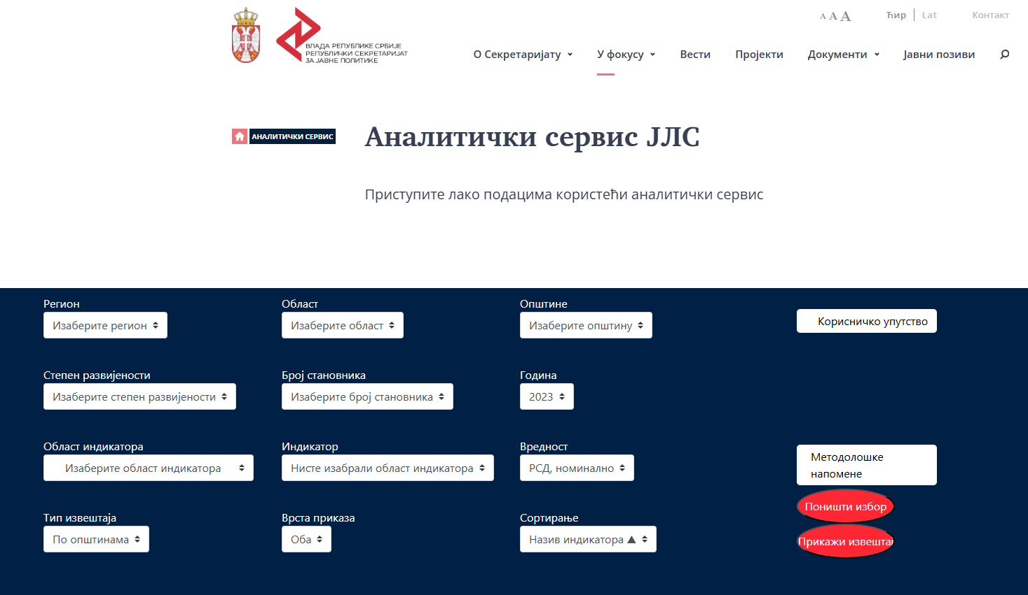

Slide 7
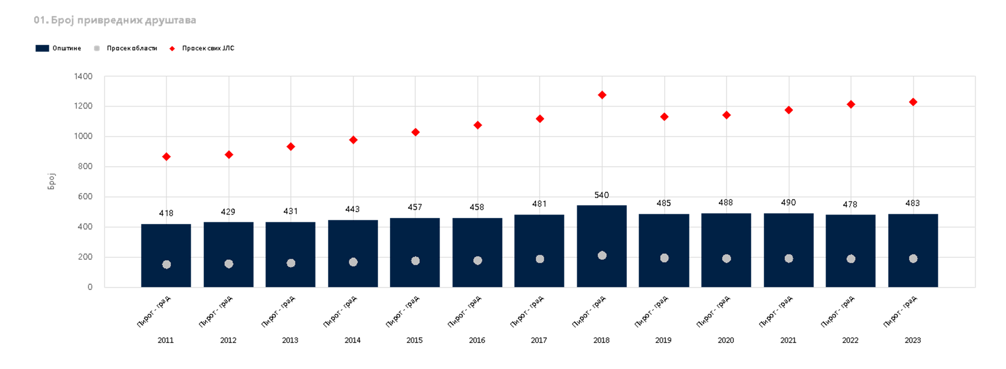
Пример 1

Slide 8
Пример 2
Пирот - град |  | Вредност индикатора
Назив индикатора | Јединица мере | 2011 | 2012 | 2013 | 2014 | 2015 | 2016 | 2017 | 2018 | 2019 | 2020 | 2021 | 2022 | 2023
04. Број насеља | Број | 72 | 72 | 72 | 72 | 72 | 72 | 72 | 72 | 72 | 72 | 72 | 72 | 72
07. Број становника | Број | 57997 | 57440 | 56903 | 56396 | 55885 | 55381 | 54873 | 54342 | 53824 | 53281 | 52602 | 49792 | 49204
28. Просечна старост становништва | Број | 44.13 | 44.37 | 44.58 | 44.81 | 45.05 | 45.28 | 45.46 | 45.68 | 45.81 | 45.99 | 46.08 | 46.1 | 46.22
54. Домаћинства прикључена на водоводну мрежу, као % укупног броја домаћинстава | % | 71.9 | 73.2 | 73.5 | 75 | 75.3 | 76.4 | 77.4 | 77.7 | 79.1 | 79.4 | 80.6 | 84.9 | 85.2
56. Домаћинства прикључена на канализациону мрежу, као % укупног броја домаћинстава | % | 57.3 | 57.4 | 57.7 | 57.8 | 57.9 | 58.1 | 58.3 | 58.4 | 58.4 | 58.9 | 59.1 | 62 | 62.1
58. Изграђени станови на 1000 становника | Број | 1.7 | 1 | 1.4 | 0.7 | 0.9 | 0.2 | 2.2 | 1.3 | 2.5 | 2 | 3.7 | 2.8 | 3.3

Slide 9
Повезивање са ЦОР
Двоструки ефекат:
  Локалне самоуправе добијају међународно упоредиве податке.
  Глобални циљеви постају применљиви на локалном нивоу.

Slide 10
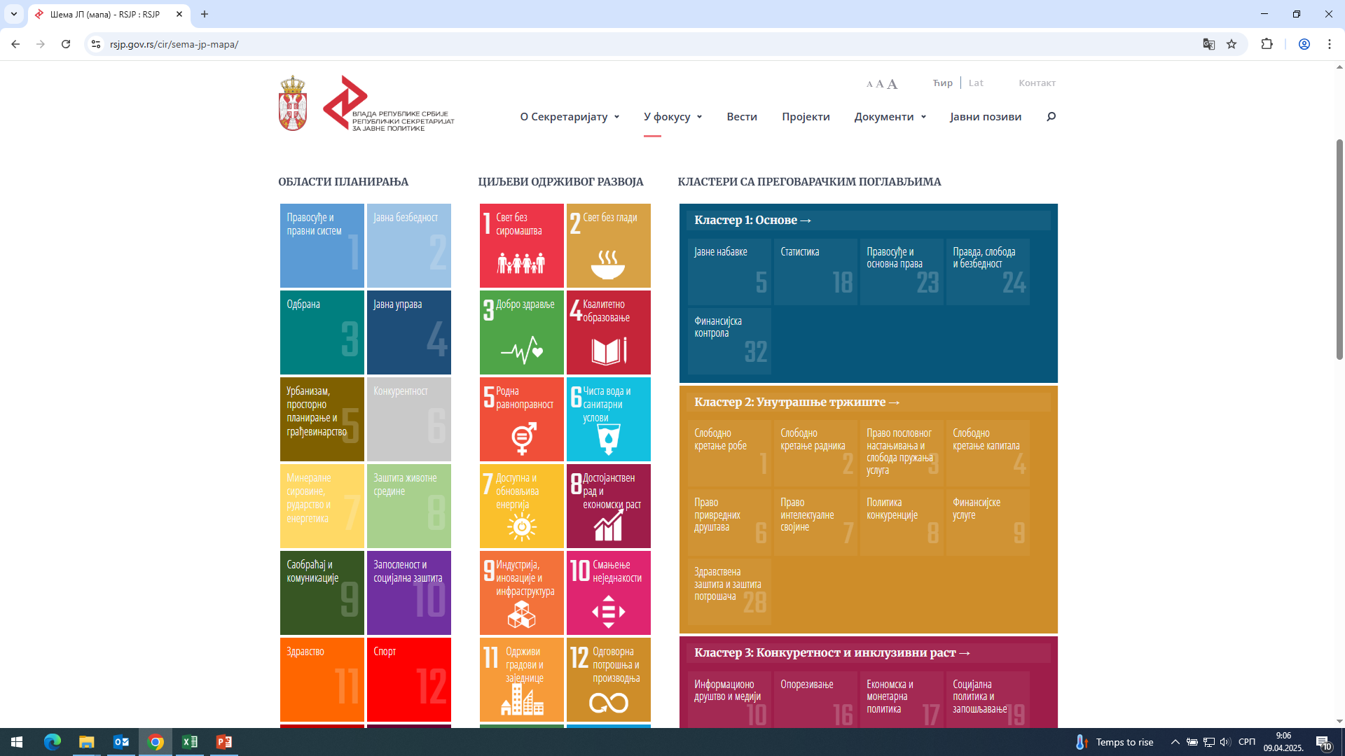
Повезивање ДЈП са ЦОР и преговарачким поглављима
https://rsjp.gov.rs/cir/sema-jp-mapa/

Slide 11

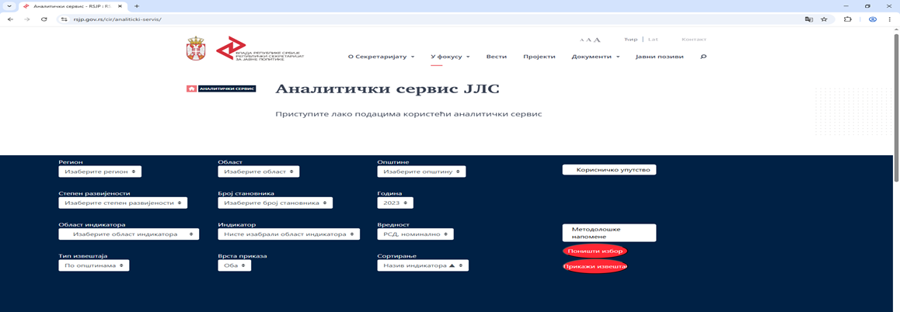

Мапирање података и показатеља из Аналитичког сервиса ЈЛС са показатељима ЦОР

Slide 12
Како је изведено усклађивање са ЦОР
Методолошки приступ:
УН развио Global Indicator Framework (248 индикатора, 169 пот-циљева)
РЗС прати 159 индикатора → 64 % покривености на националном нивоу
РСЈП је развио методологију за повезивање ДЈП са ЦОР, те Аналитичког сервиса са ЦОР.
Идентични – потпуно поклапање са УН индикатором
Прилагођени – делимично поклапање, прати део појава
Допунски – није у УН оквиру, али је локално релевантан

Slide 13
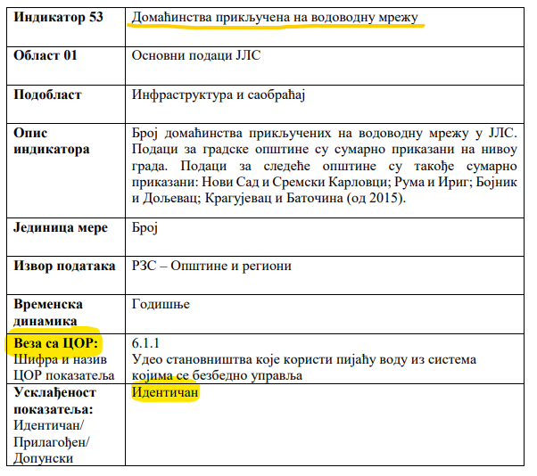
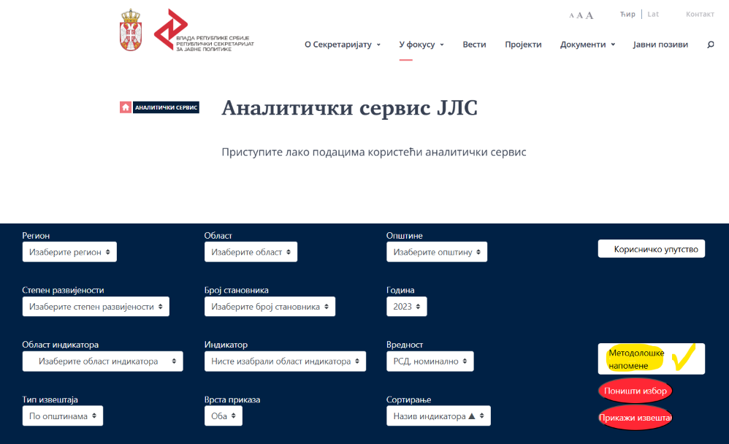
  Mетодолошке напомене – документ који везује показатеље ЈЛС са ЦОР

Slide 14
Статистика показатеља
Укупно показатеља у Аналитичком сервису: 519
Мапирано на ЦОР/SDG: 326
  Идентични: 36
  Прилагођени: 163
  Допунски: 127
Није применљиво: 193

Slide 15
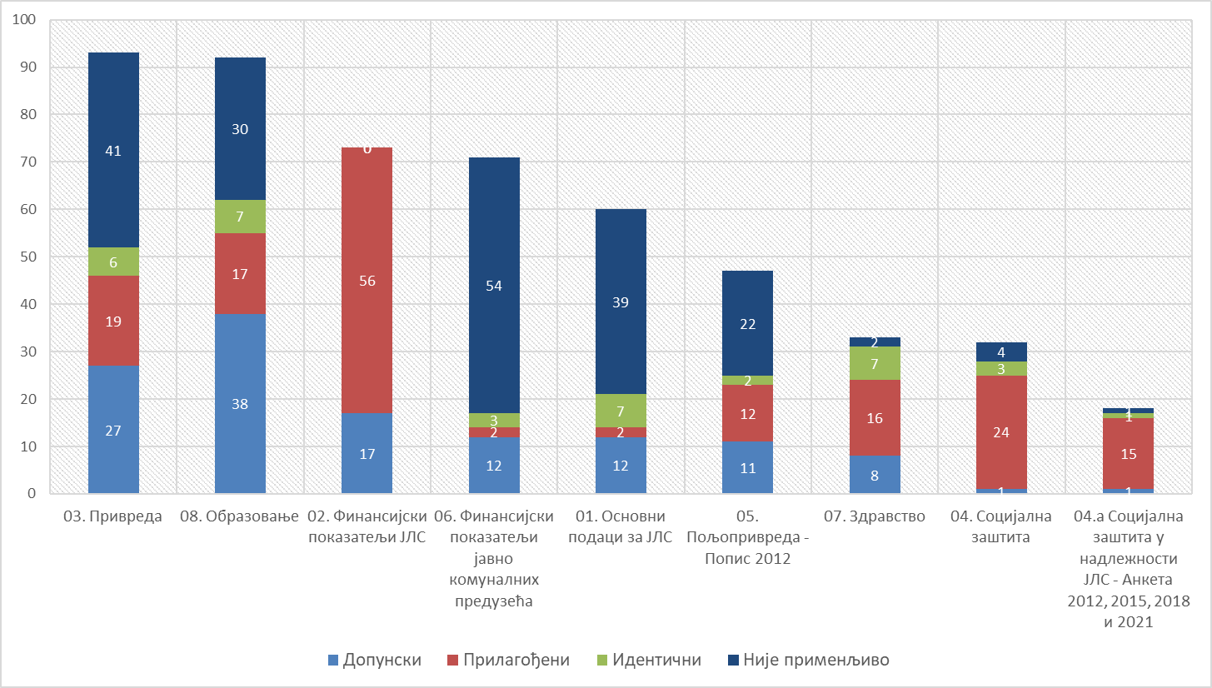
Груписање по областима Аналитичког сервиса ЈЛС

Slide 16
  ЦОР угао – проценат покривености потциљева

Slide 17
Како користити податке на (још) напреднији начин — укрштање, поређење, учење
Када подаци почну да се укрштају, почињу да причaју
Демографија + привреда = нови увид

Slide 18
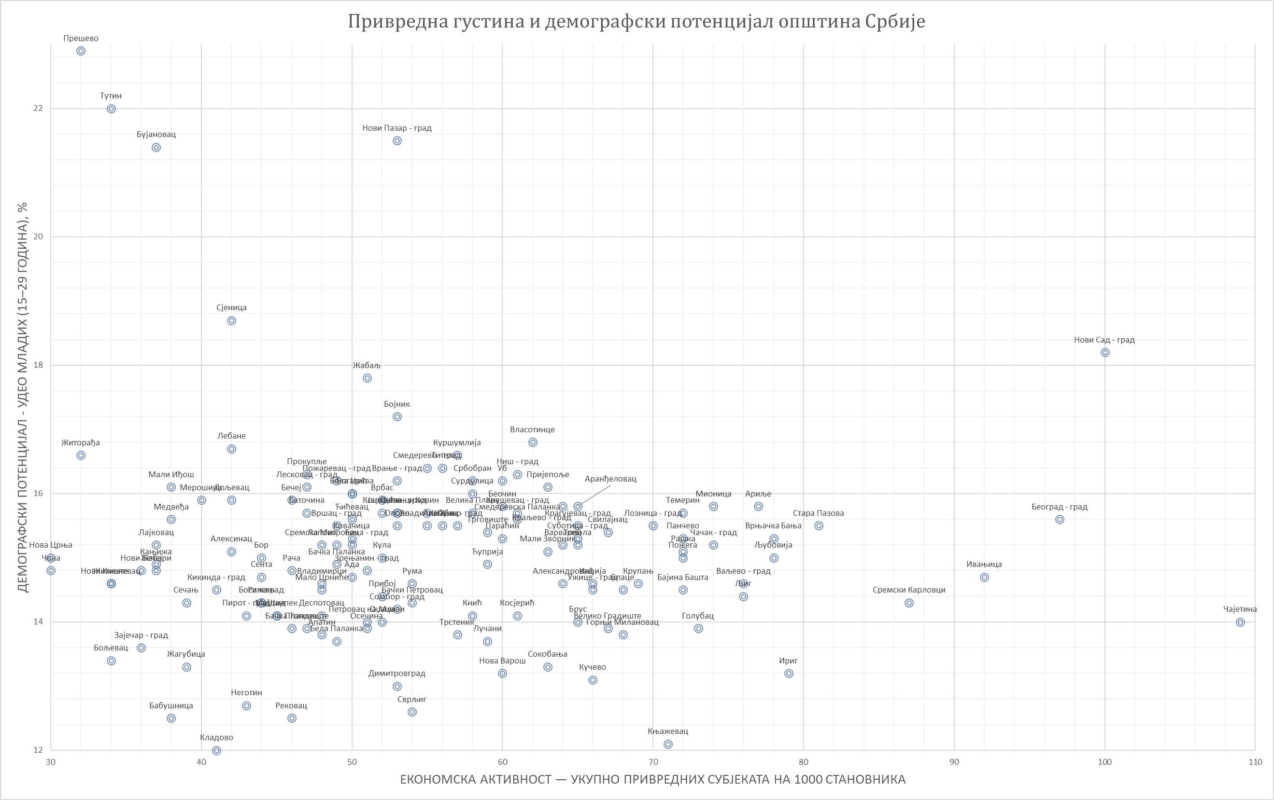

Slide 19
Планирана унапређење и развој базе података ЈЛС
Додавање републичког нивоа података ради поређења
Прелазак на Power BI платформу ради лакше визуелизације
Увођење интерактивних табли и динамичких анализа
Циљ је да аналитички сервис постане „жива база знања“ за јавно управљање.

Slide 20

Добродошли на Аналитички сервис ЈЛС
Обука за коришћење Аналитичког сервиса ЈЛС коју организује Национална академија за јавну управу

Slide 21

Хвала на пажњи
Мила Марковић
Републички секретаријат за јавне политике
Сектор за развој и унапређење јавних политика и координацију АПСПВ
Одељење за економске анализе
а. Влајковићева 10, 11000 Београд, Србија
т. + 381 11 333 42 07
е. mila.markovic@rsjp.gov.rs
w. www.rsjp.gov.rs
Предлоге, сугестије и коментаре на рад Аналитичког сервиса ЈЛС, корисници могу упутити на мејл: rsjp.podaci@rsjp.gov.rs

